Slide 1
ラインを使おう
初期設定

Slide 2
Lineを使うためには
タブレットには通常電話機能はありません。
Lineを使うためには、次のいずれかの条件が必要です。
SMSメールが使える携帯を別に持っている。
Facebookアカウントを持っている。
固定電話を持っている。
(Lineを登録するときにLine社から届く4桁の番号を受け取る必要があるからです)

Slide 3
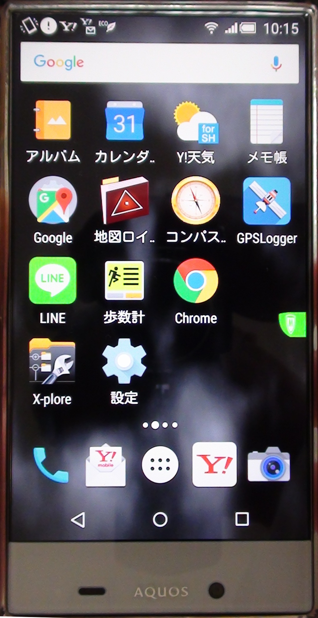
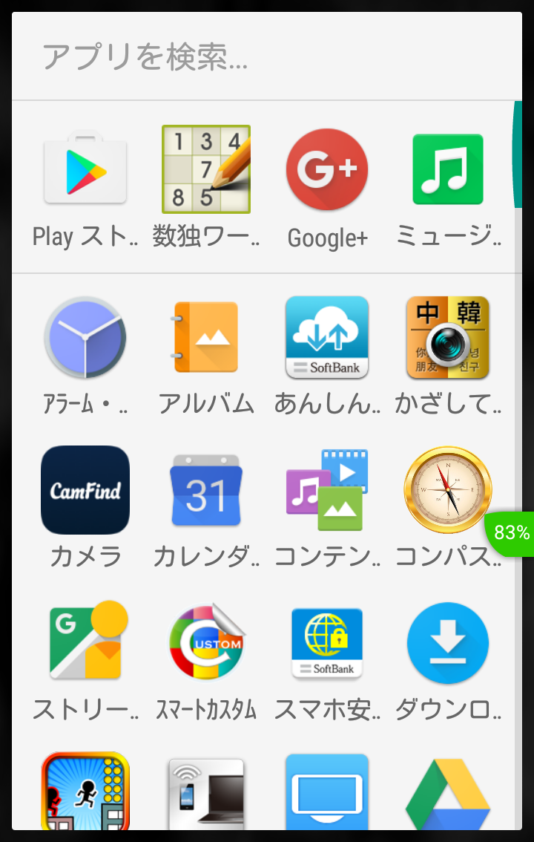
Lineがインストールされているかの確認
Lineのアイコンを探す
画面をスワイプしてLineのアイコンがあるかを確認します。
ここにあれば、インストールはされています。
スタート画面にアイコンを置く
Lineのアイコンを長押しすると、少し小さなスタート画面に切り替わりますので、置きたい場所にスライドさせ、指を離します。
画面をスワイプしてどの画面にもなければ、 このアイコンをタップします。
インストールされているすべてのアプリが表示されます。

Slide 4
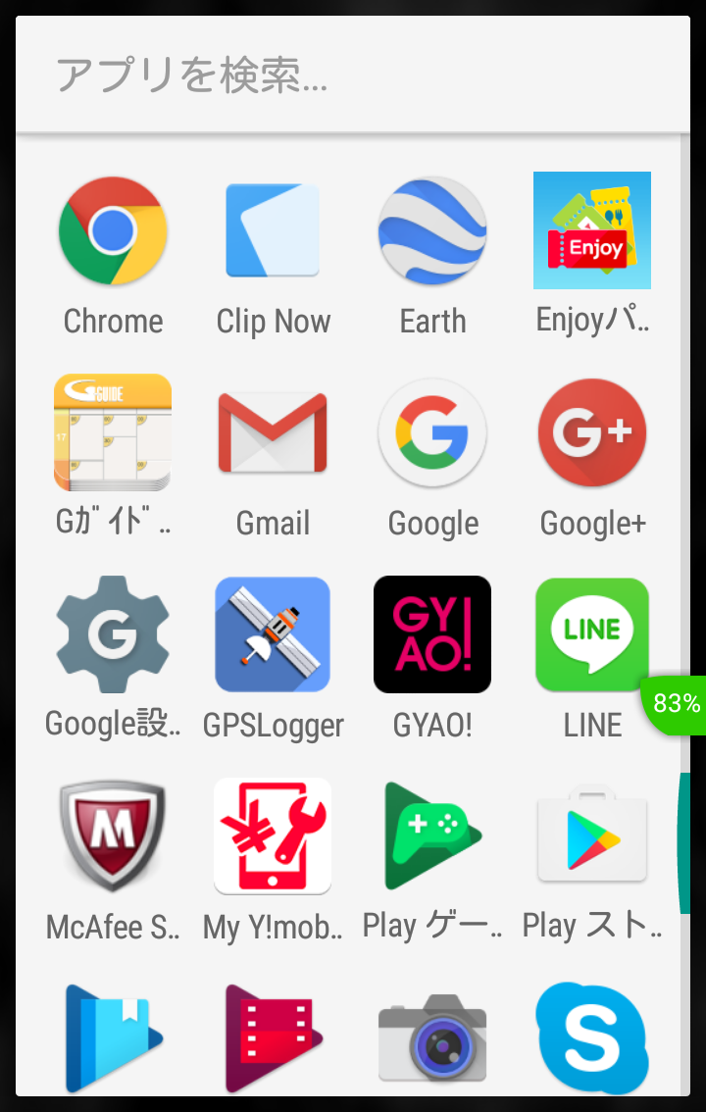
Lineをインストールする(インストールされていれば作業不要)
Playストアアイコンを探す
画面をスワイプしてPlayストアアイコンを探します。
Playストアアイコンをタップします。
画面をスワイプしてどの画面にもなければ、 このアイコンをタップします。
インストールされているすべてのアプリが表示されます。

Slide 5
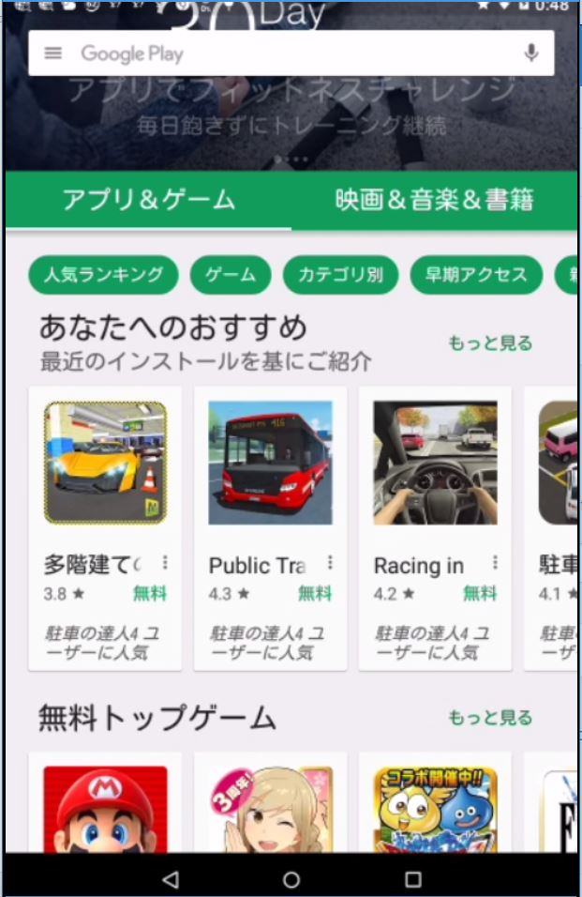
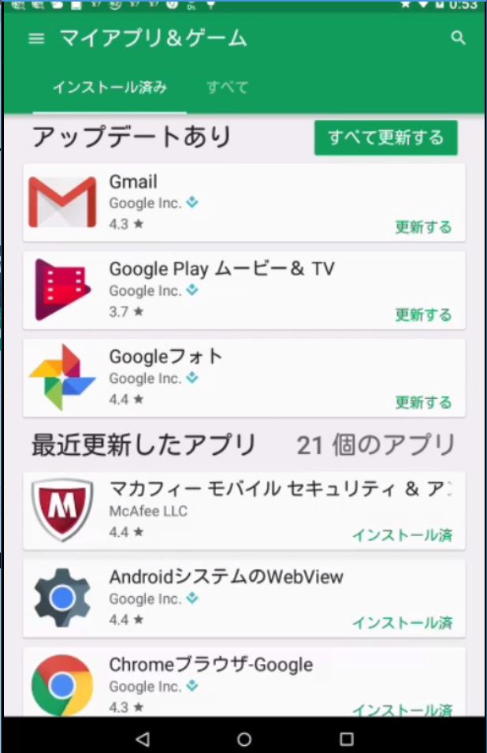
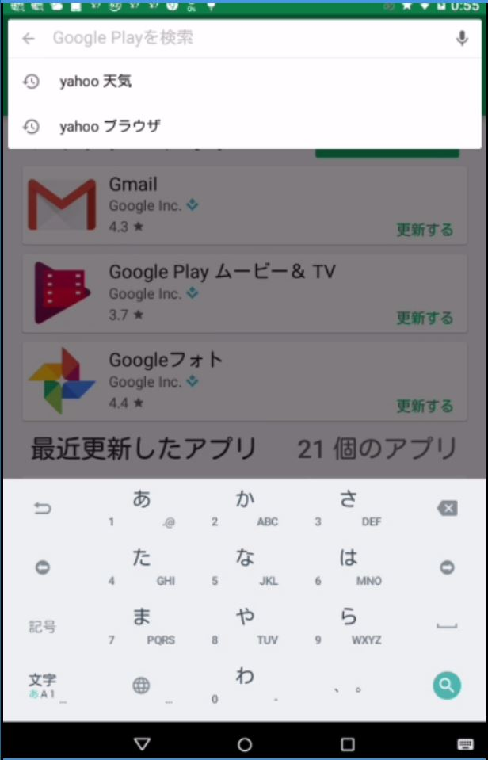
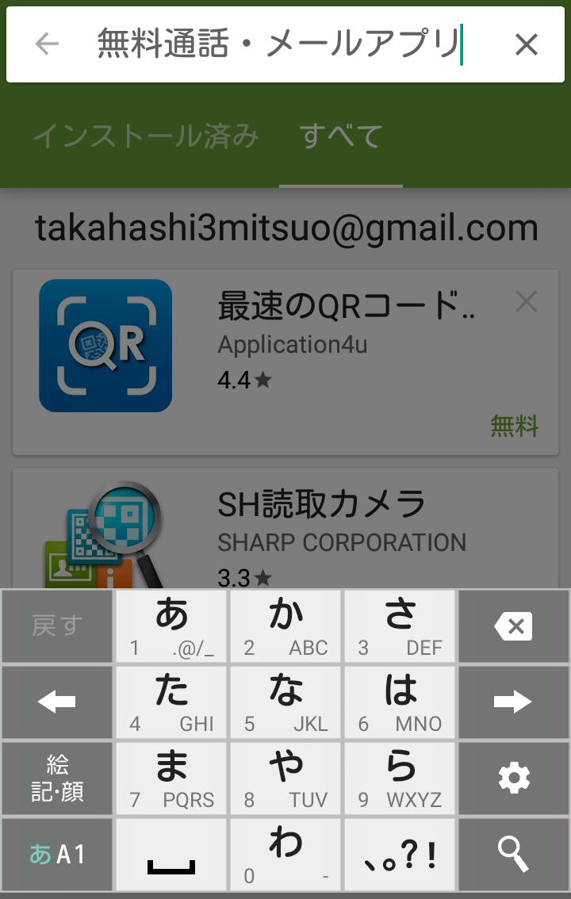
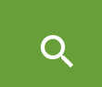
Lineをインストールする
ライン
アプリ＆ゲーム画面が開いていることを確認し、検索ボックス内をタップする
マイアプリ＆ゲーム画面が開いている場合は
をタップする。
検索ボックスが開きます
検索ボックスに「ライン」と入力する。

Slide 6
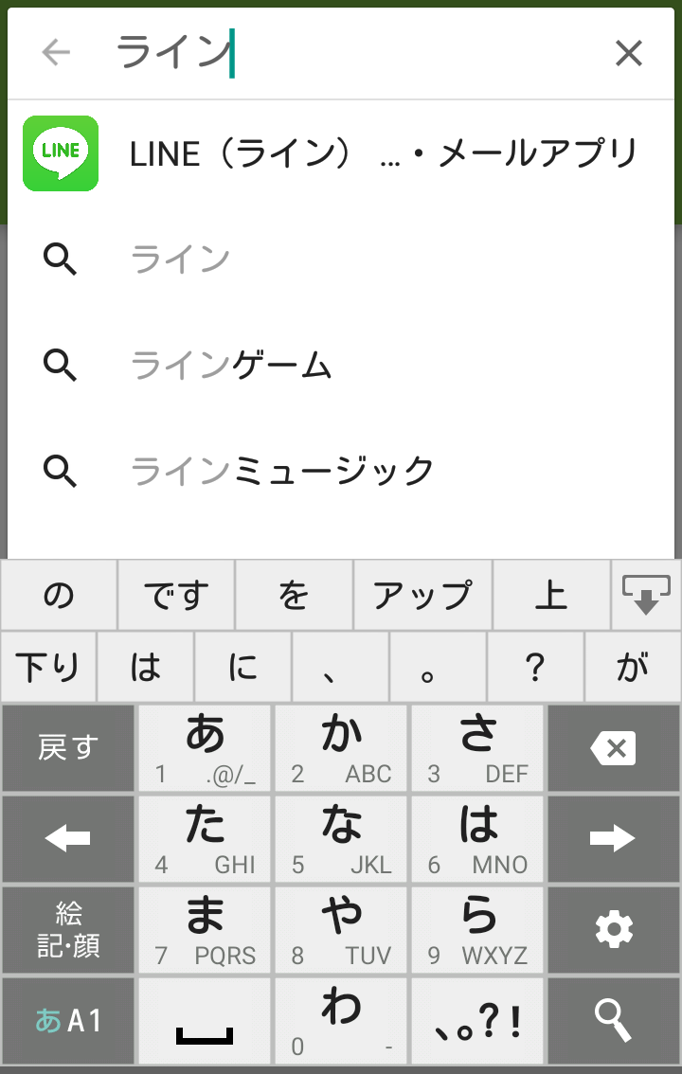
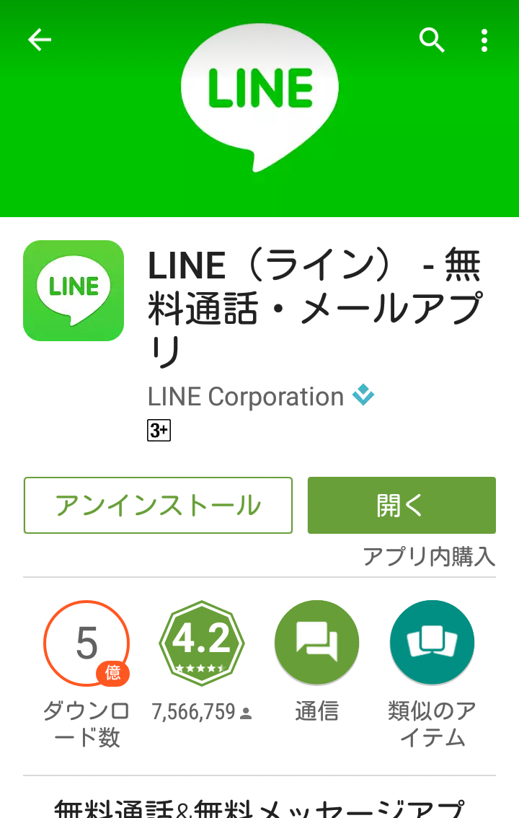
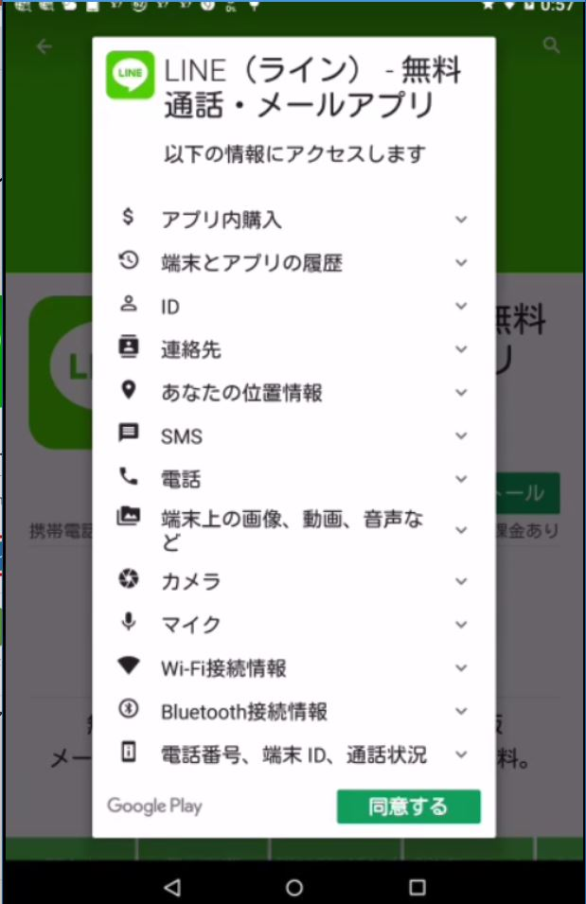
Lineをインストールする
インストール
インストール
検索結果の候補が表示されるので、そこからLINEを探す。
一番上にありました。
そこをタップします。
ラインのインストール画面が開きます。インストールをタップします
同意するをタップします。
インストールが終了するまで待ちます。

Slide 7
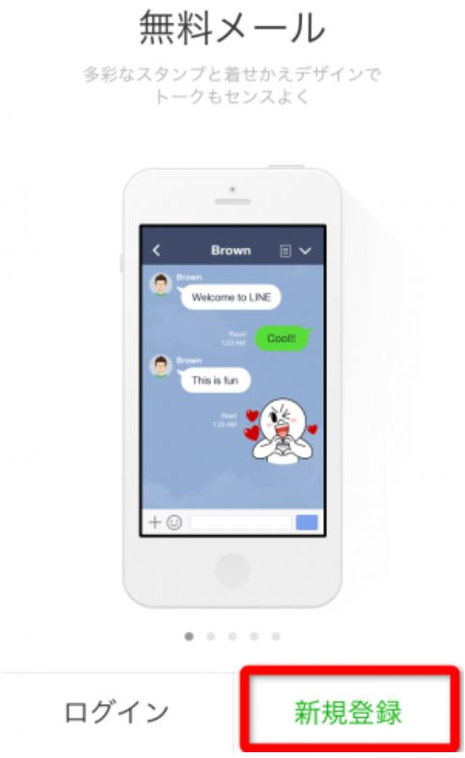
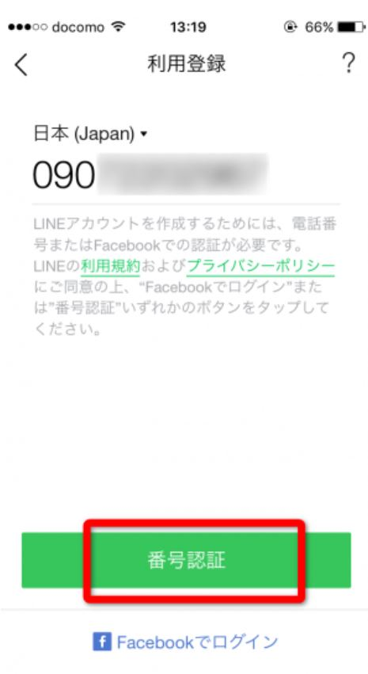
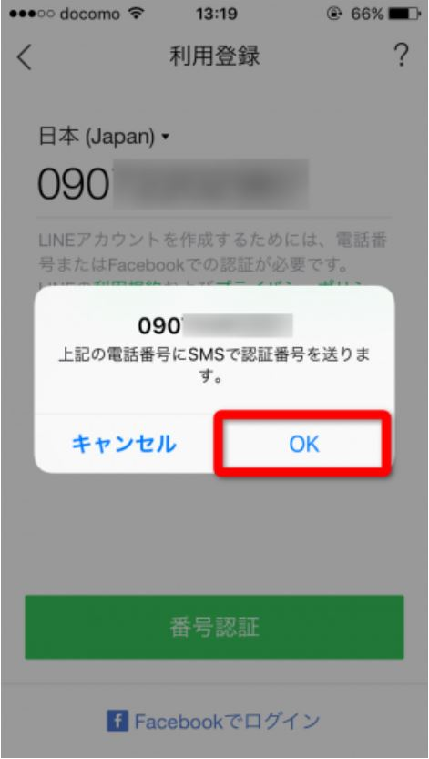
初期設定
開くをタップし、LINEを起動します。
「新規登録」を選択します。
SMSが受け取れる電話番号を入れ、番号認証をタップします
OKをタップします。

Slide 8
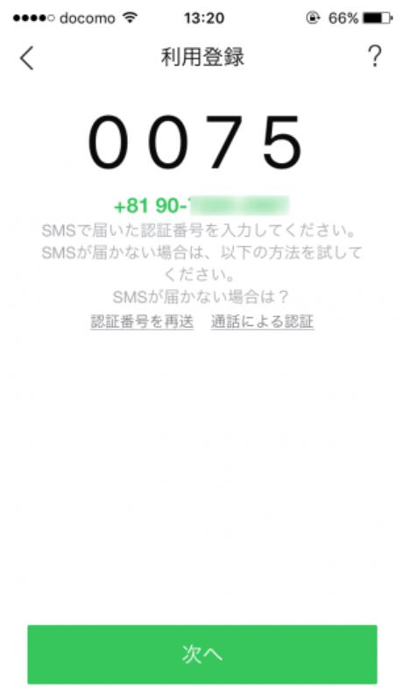
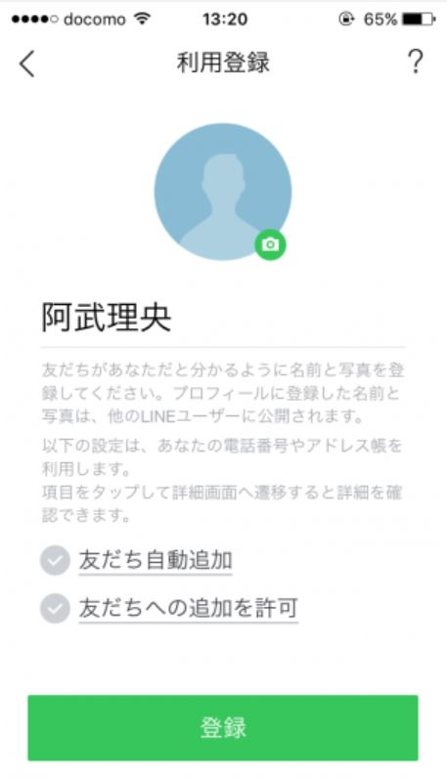
初期設定
「友だち自動追加」、「友だちへの追加を許可」をタップすると、画面が遷移します。
そこで「友だち自動追加」と「友だちへの追加を許可」をオフにします。 （トラブルを防ぐためにはオフにすることをお勧めします。後に設定の変更も可能です）
「登録」をタップします。
ショートメッセージに届いた4ケタの番号を入力し、「次へ」を選択します。
Lineで使う名前を登録します。

Slide 9
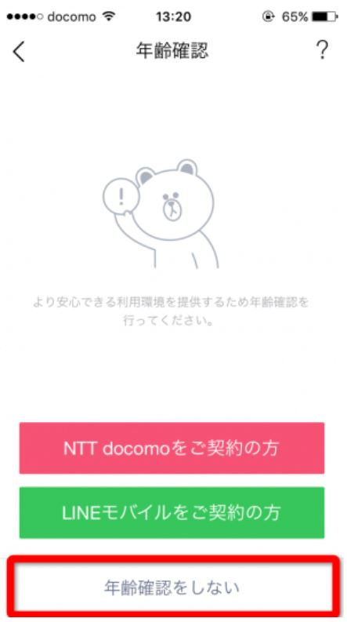
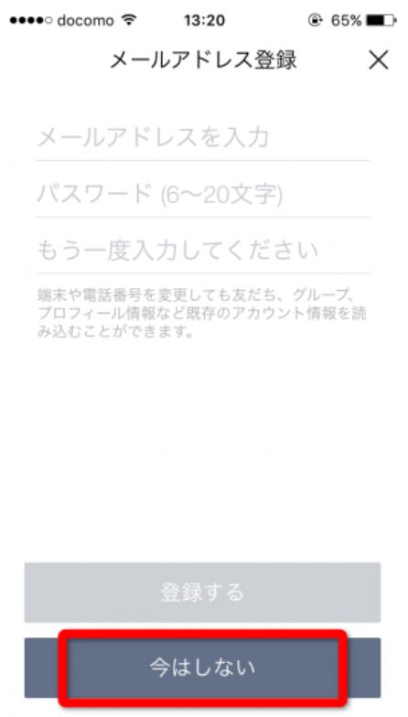
初期設定
ここから先の設定は、後から変更できるものばかりです。とりあえずLINEを始めたいという場合には、すべてスキップしても大きな影響はありません。
年齢確認をすれば18歳以上の場合にはID検索が利用できるようになります、また、メールアドレス登録をおこなえば、PC版LINEが使えたり、機種変更時にアカウントを引き継げたりできるようになります。
Android版の初期設定はこれで終了です。

Slide 10
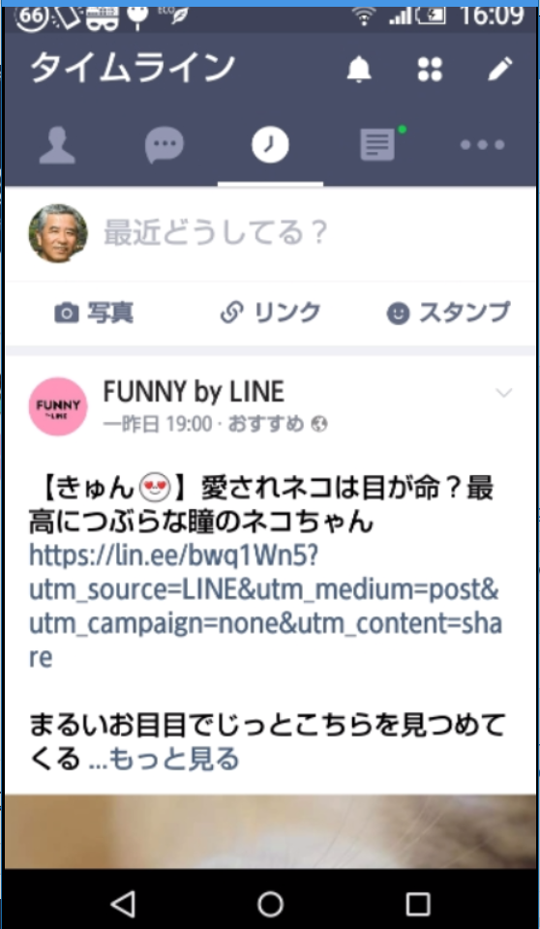
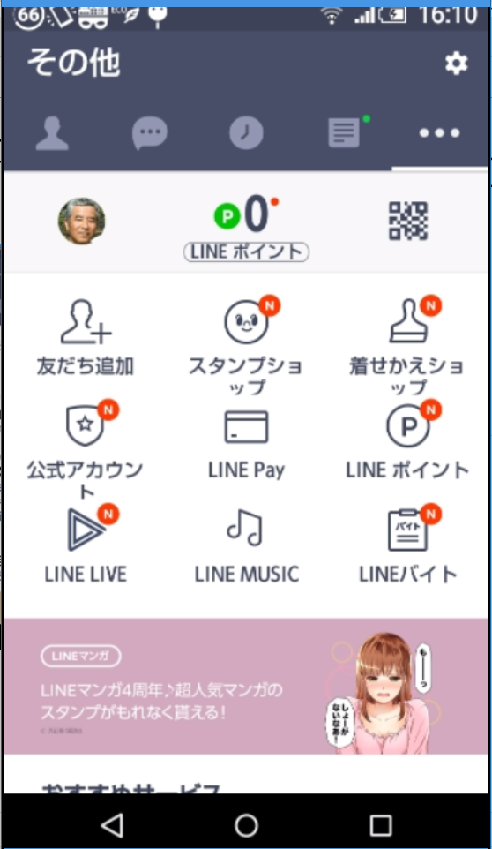
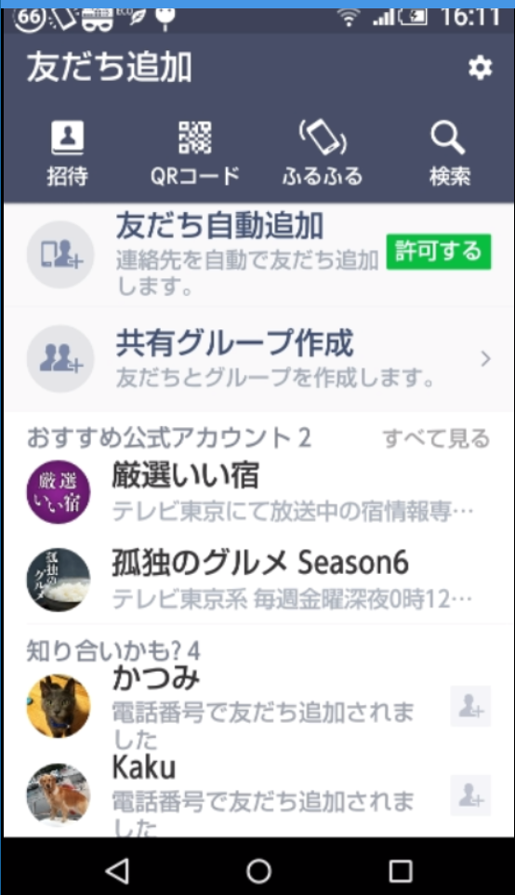
QRコードによる友だち追加
その他をタップします。
友だち追加をタップします。
QRコードをタップします。

Slide 11
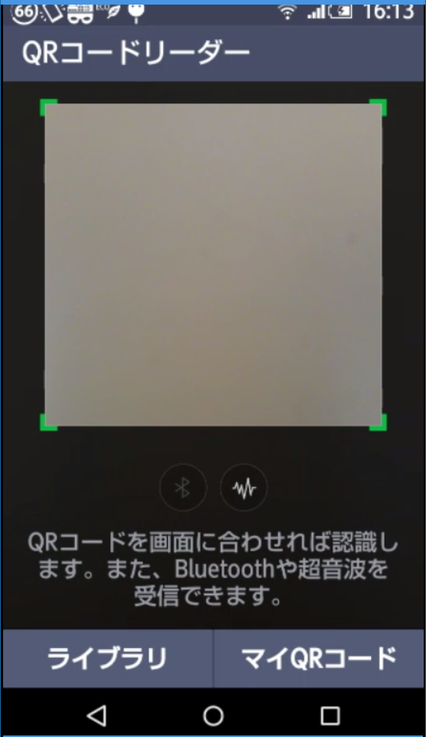
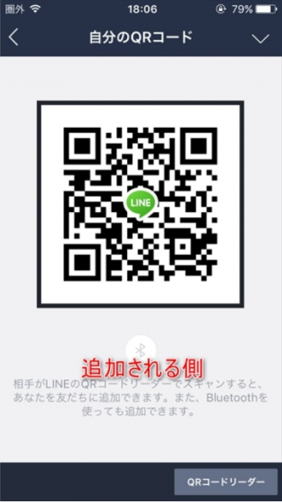
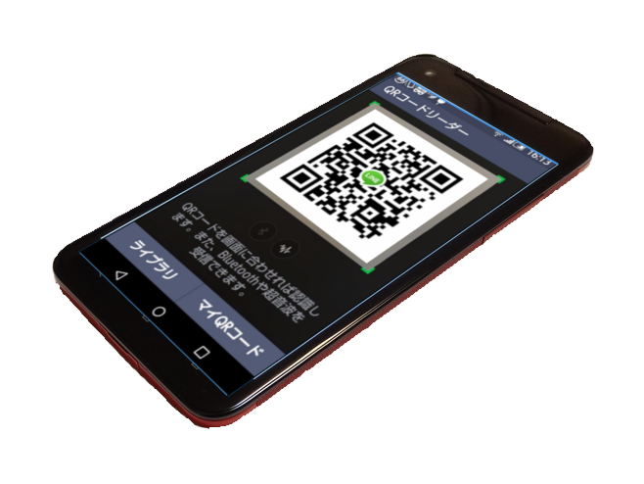
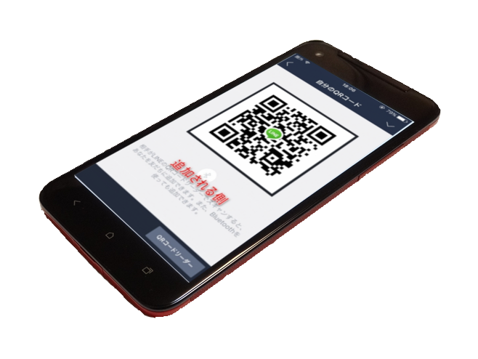
QRコードによる友だち追加
追加する側
追加される側
追加される側は、「マイQRコード」をタップします。
QRコードが画面表示されます。
追加する側は、開いているカメラに追加される側のQRコードを映します。

Slide 12
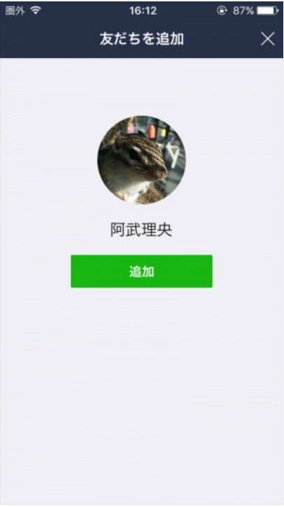
QRコードによる友だち追加
追加をタップすれば友達リストに追加されます。
読み込みに成功すると、相手のアイコン画像とLINEの名前が表示されます。

Slide 13
Bluetoothで友だち追加
その他をタップします。
友だち追加をタップします。
QRコードをタップします。

Slide 14
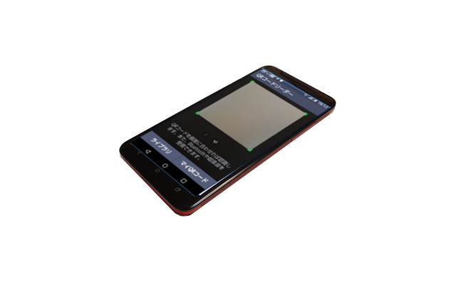
Bluetoothで友だち追加
追加される側は、「マイQRコード」をタップします。
QRコードが画面表示されます。
Bluetooth(赤丸の中のマーク)をタップし待機します
追加する側は、「Bluetooth」をタップします。

Slide 15
Bluetoothによる友だち追加
追加をタップすれば友達リストに追加されます。
通信に成功すると、相手のアイコン画像とLINEの名前が表示されます。

Slide 16
ふるふるで友だち追加
ふるふるによる友だち追加にはGPSがONになっていなければなりません
その他をタップします。
友だち追加をタップします。
ふるふるをタップします。

Slide 17
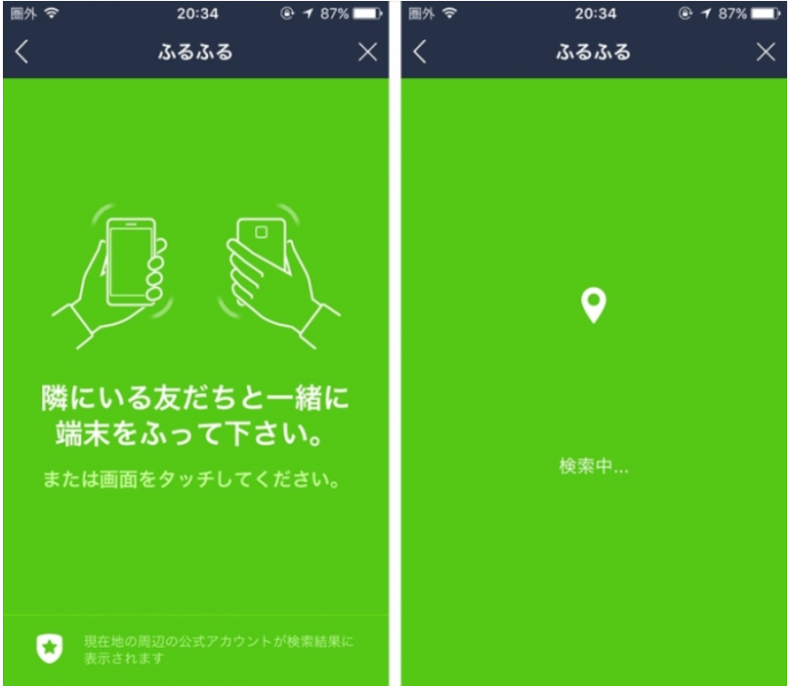
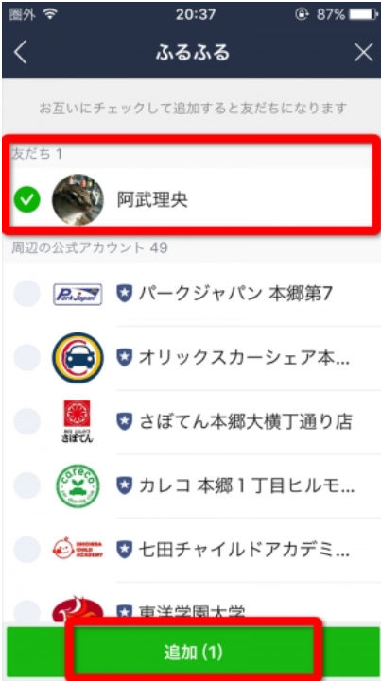
ふるふるで友だち追加
一緒にふるふるしたメンバー(複数人でも可能)が表示されます。友だち登録したい人にチェックを入れ追加をタップします。
お互いに登録します。
タブレットをふります。(画面にタッチするだけでも良いです）

Slide 18
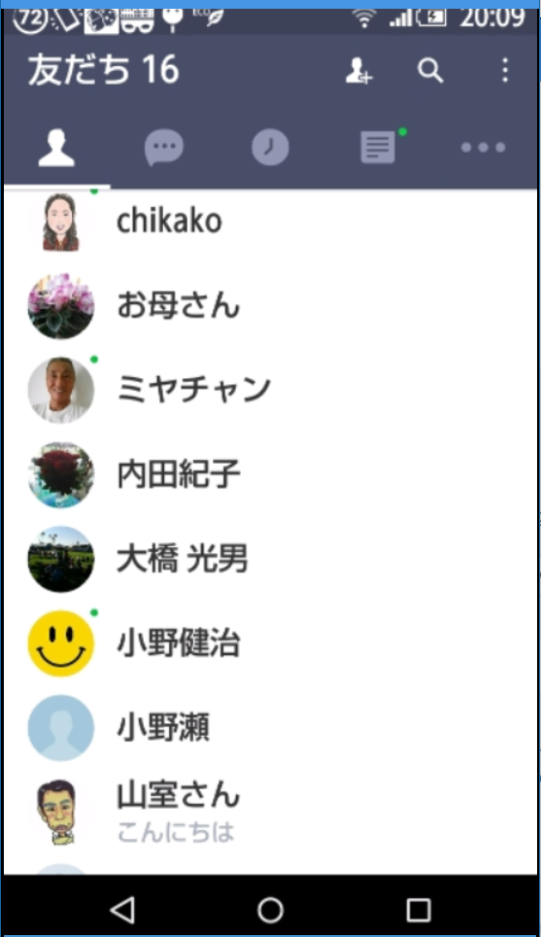
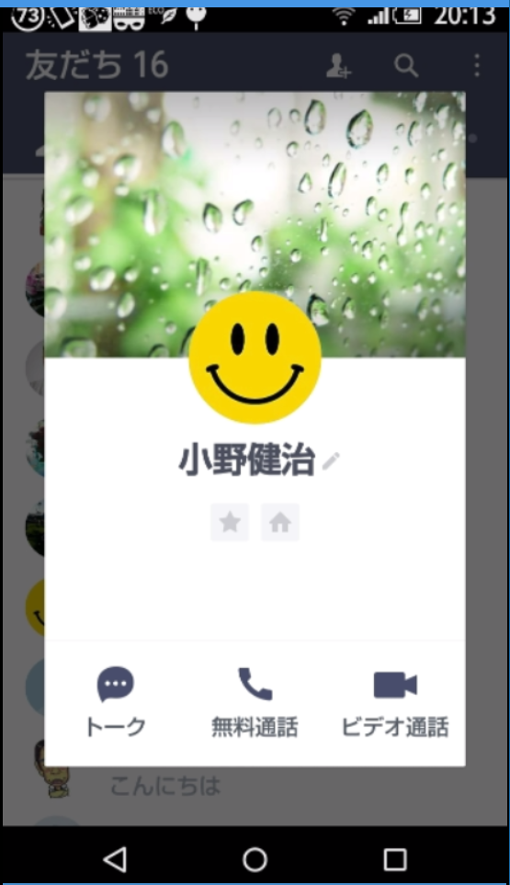
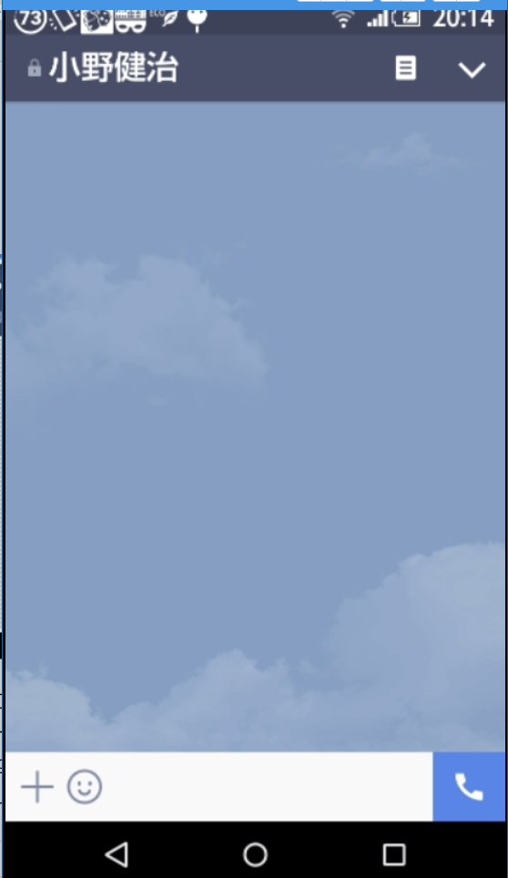
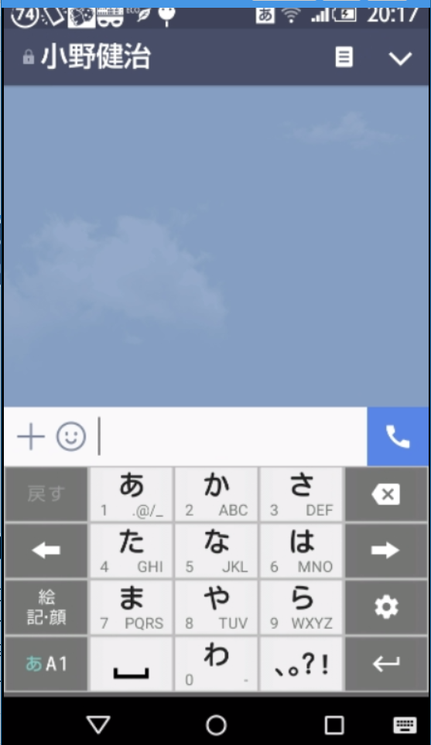
メッセージを送る
友達に初めてメッセージを送るときは友達をタップします
トークをタップします
ここをタップします
メッセージを入力します

Slide 19
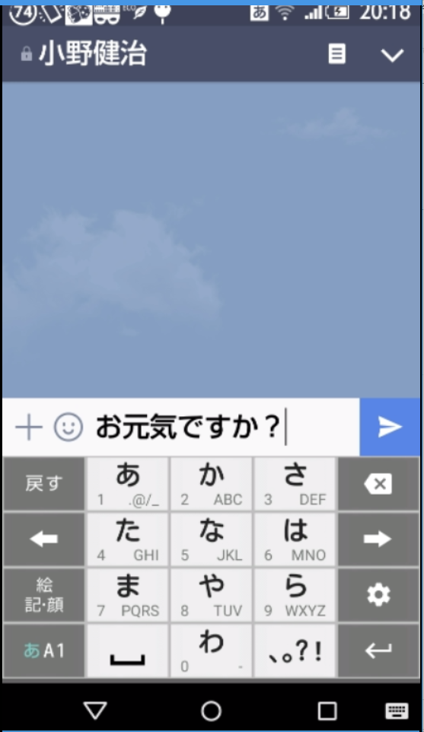
メッセージを送る
紙飛行機は飛んで行けのマークです。つまりメールが送られます

Slide 20
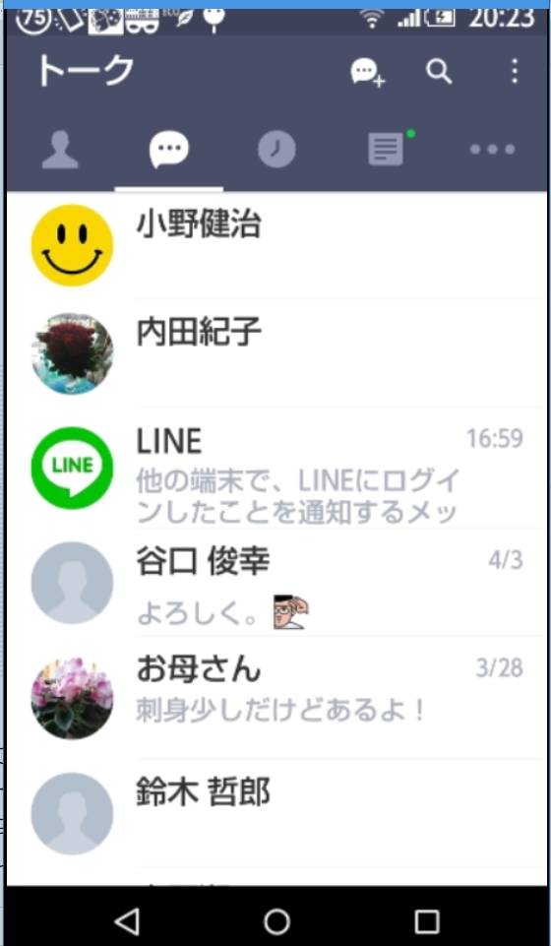
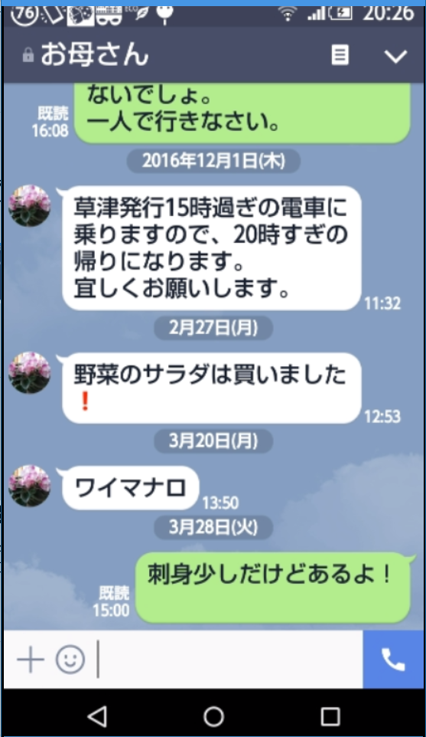
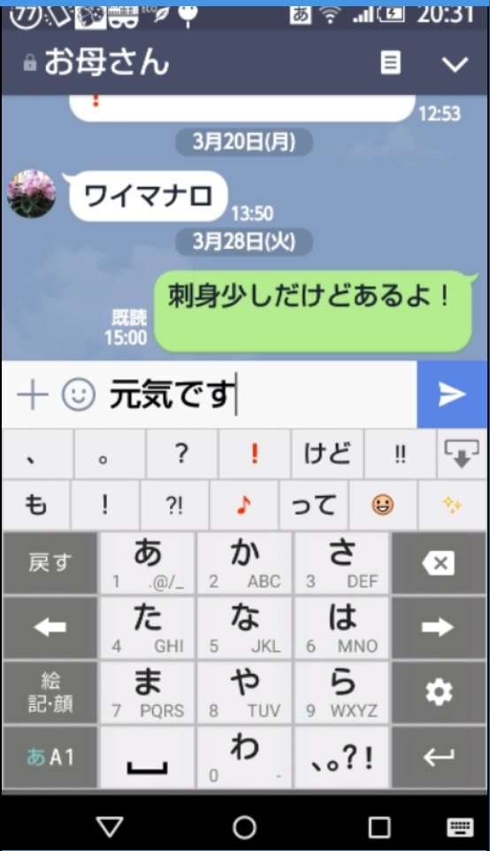
メッセージを見たり返信する
メッセージがあるとトークの右上にマークがつきます。
タップします。
左側に相手のメッセージ。右側に自分のメッセージの履歴が表示されます
追加メッセージや返信にはプラスマークの箱をタップしメッセージを書きます
紙飛行機は飛んで行けのマークです。つまりメールが送られます

Slide 21
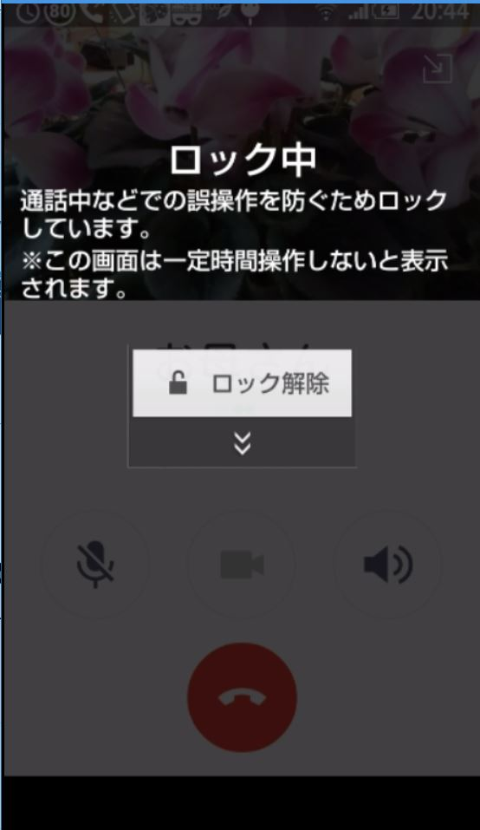
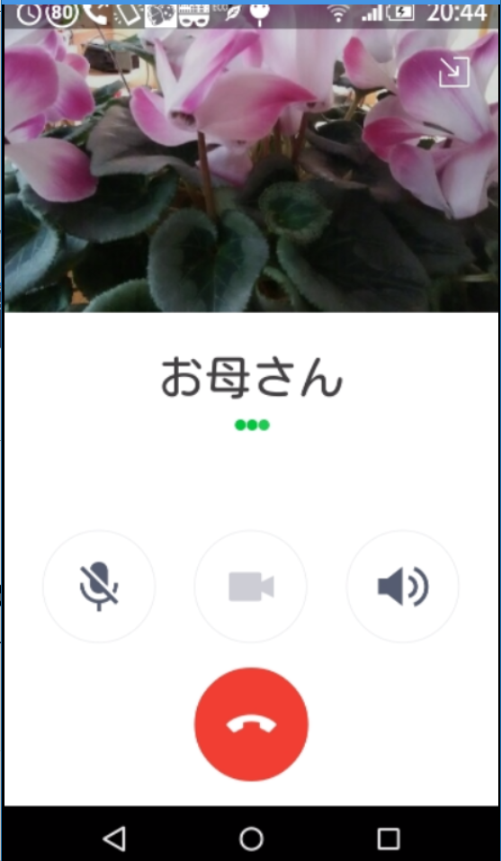
Line電話を使う
友達をタップします
無料通話をタップします。
発信されます。
切りたい時にこんな画面が出ていたら下に向けてスワイプしてください
電話マークをタップします
通話が終了します

Slide 22
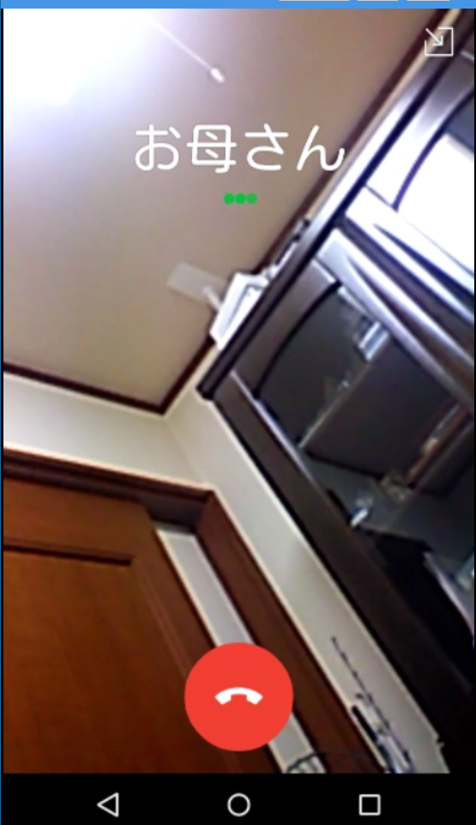
Video通話を使う
友達をタップします
ビデオ通話をタップします。
発信されます。
電話マークをタップすると終了できます

